Slide 1
De waarheid spreken maakt vrij
Notes:
1

Slide 2
De waarheid spreken maakt vrij
ook als je het niet direct voelt
Notes:
2

Slide 3
De waarheid spreken maakt vrij
ook als je het niet direct voelt
want waarheid hoort bij trouw
Notes:
3

Slide 4
De waarheid spreken maakt vrij
ook als je het niet direct voelt
want waarheid hoort bij trouw
en waarheid hoort bij liefde
Notes:
4

Slide 5
De waarheid spreken maakt vrij
Notes:
5

Slide 6
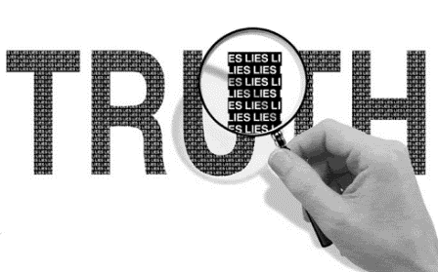
Notes:
6

Slide 7
Einde verhaal…
Notes:
7

Slide 8
De waarheid maakt vrij
Notes:
8

Slide 9
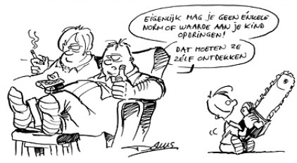
De waarheid maakt vrij
niet ‘mijn eigen waarheid’
Notes:
9

Slide 10
De waarheid maakt vrij
niet ‘mijn eigen waarheid’
maar Gods liefde en trouw
Notes:
10

